Slide 1
第六章 力和机械
章 末 复 习 课

Slide 2
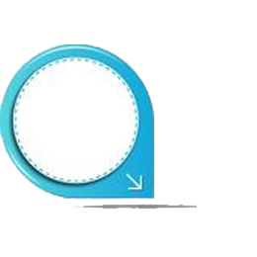
要 点 回 顾
一、力的概念及描述
1．力是_______________的作用，物体间力的作用是____________的。在国际单位制中，力的单位是___________，用符号________表示。力产生的条件：①必须有______________的物体；②物体间必须有______________。
2．力的作用效果：①________________________；②______________________。
3．力的三要素：力的____________、____________和____________。
4．力的示意图：在受力物体上沿着__________画一条线段，在线段的末端画一个箭头表示__________，在箭头边上标上力的大小，线段的起点或终点表示力的_________。
物体对物体
相互
牛顿
N
两个或两个以上
相互作用
力能改变物体的形状
力能改变物体的运动状态
大小
方向
作用点
受力方向
力的方向
作用点

Slide 3
二、弹簧测力计
5．弹簧测力计是用来测量______的大小的工具，它的制作原理：________________________________________。
6．弹簧测力计使用时的注意事项：（1）注意观察它的_________和________，加在弹簧测力计上的力不能超过它的___________；（2）先用手轻轻拉动挂钩几次，观察指针是否指在___________上；（3）读数时，视线要与指针水平且与刻度板面_________。
三、重力
7．由于_______________而使物体受到的力叫做重力，用符号________表示，重力的施力物体是____________。重力的方向总是___________________，利用这种性质可以制成___________。
力
在弹性限度内，弹簧的伸长与受到的拉力成正比
量程
分度值
量程
零刻度线
垂直
地球的吸引
$$G$$
地球
竖直向下
铅垂线

Slide 4
四、滑动摩擦力
8．滑动摩擦力的大小跟______________和_________________有关，当接触面粗糙程度相同时，压力_________，摩擦力越大；当压力一定时，接触面越____________，摩擦力越大。
9．增大有益摩擦的方法：①增大_____________；②增大接触面的________________。减小有害摩擦的方法：①减小_____________；②减小接触面的________________；③用__________摩擦代替_________摩擦；④使两个相互接触的表面__________。
压力大小
接触面的粗糙程度
越大
粗糙
压力
粗糙程度
压力
粗糙程度
滚动
滑动
分离

Slide 5
五、杠杆的平衡条件及分类
10．杠杆绕着转动的点叫做__________，从支点到力作用线的距离叫做__________；动力的力臂叫__________；阻力的力臂叫__________；杠杆在动力和阻力作用下处于静止状态，叫做__________。
11．杠杆平衡时，杠杆的动力乘动力臂等于阻力乘阻力臂，即杠杆的动力臂是阻力臂的几倍，那么动力就是阻力的几分之一，用公式表示为__________________或________________。
12.杠杆可分为三类：_______杠杆、_______杠杆和______杠杆。
六、滑轮
13.定滑轮的轴________，使用定滑轮不______，但可以改变拉力的______。动滑轮的轴随物体一起______，使用动滑轮可以______，但不改变________________。
14.使用滑轮组既省力又可改变用力的方向，使用滑轮组吊重物时，若动滑轮重、绳子自重和摩擦不计，动滑轮被几股绳子吊起，所用的力就是物重的________，用公式表示为_________。
支点
力臂
动力臂
阻力臂
杠杆平衡
$$\frac{F_{1}}{F_{2}}=\frac{L_{2}}{L_{1}}$$
$$F_{1} L_{1}=F_{2} L_{2}$$
省力
等臂
费力
固定不动
省力
方向
移动
省力
拉力的方向
$$F=\frac{1}{n}G$$
几分之一

Slide 6
本章热点题型
一、力的概念及描述
例1 （多选）下列几种现象中，能够体现力改变物体运动状态的是（ ）
A．手拉开弓 B．运动员罚点球
C．刚刚起飞的火箭 D．熊猫拉弯竹子
【解析】力的作用效果有两个：一是可改变物体的运动状态，二是可改变物体的形状。物体速度大小和方向的变化都属于运动状态的改变。
手拉开弓，拉力改变了弓的形状，运动状态不变，故A选项不符合题意；
运动员罚点球，足球受到脚的作用，由静止变成了运动，即改变了足球的运动状态，故B选项符合题意；
刚刚起飞的火箭，要加速上升，速度大小发生变化，运动状态改变，故C选项符合题意；
熊猫拉弯竹子，熊猫对竹子的力改变了竹子的形状，故D选项不符合题意。
【答案】BC

Slide 7
跟踪练习
1. 下列事例中与另外三个力所产生的作用效果不同的是（ ）
A．用力揉捏面团，捏出各种不同的动物
B．用力握皮球，球变瘪了
C．人对拉力器的作用力可使弹簧伸长
D．一阵风把地面上的灰尘吹得漫天飞舞
D

Slide 8
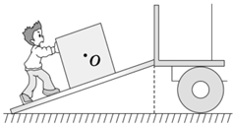
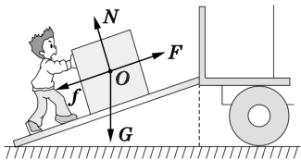
例2 如图所示，小明用一个沿斜面的力将大箱子推进车厢，请画出箱子沿斜面向上运动时的受力示意图。（点O为箱子的重心）
【解析】对箱子进行受力分析可知，此时箱子共受到竖直向下的重力、垂直于斜面向上的支持力、沿斜面向上的推力、沿斜面向下的摩擦力四个力的作用，其作用点都在箱子的重心上，过箱子的重心，分别沿各力的方向画一条有向线段。
【答案】如图所示

Slide 9
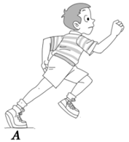
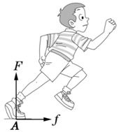
跟踪练习
2.如图是一名男生奔跑过程中左脚腾空、右脚着地的一瞬间，请画出此刻地面对他的支持力和摩擦力的示意图（A点是作用点）。

Slide 10
二、弹簧测力计
例3 关于弹簧测力计的使用方法中，错误的是（ ）
A．在测量时，应先估计被测量的力有多大，然后再选择适当的弹簧测力计
B．弹簧测力计不能斜着用
C．为使测量结果更加精确，要等指针静止后再读数
D．使用前要检查指针、挂钩是否与外壳摩擦
【解析】弹簧测力计是一种常见的测量工具，使用时必须按一定的规则进行才能准确测出力的大小，因此，对照使用规则就可判断各选项是否符合题意。
弹簧测力计可以测量任何方向上的力，只要保持拉力方向与弹簧伸长方向一致就可以了，因此这种说法错误，B符合题意。
答案：B

Slide 11
跟踪练习
3. 如图所示，关于弹簧测力计，以下说法正确的是（ ）
A．弹簧测力计上的字母“N”，表示它的型号
B．该弹簧测力计的量程及分度值分别是0～5 N和0.2 N
C．已调好“0”点的弹簧测力计可以上下颠倒过来使用
D．在月球上，不能用弹簧测力计测力的大小
B

Slide 12
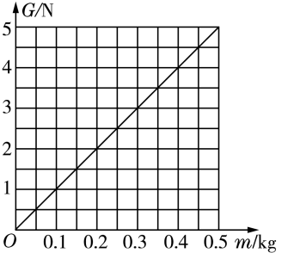
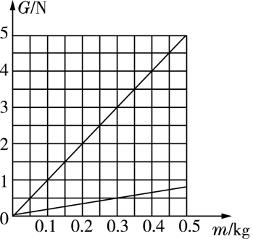
三、重力
例4 探究“物体所受的重力跟它的质量的关系”实验中，李明把相同质量的钩码逐个挂在弹簧测力计上（每个钩码的质量是100 g），读出弹簧测力计相应的读数，根据每次实验中钩码重力和质量的记录，在G-m的坐标上先描点，后连线所得图像如图所示。
（1）根据图像可以得出钩码的重力与它的质量成_____________比。所以钩码的重力与它的质量的___________应是定值，这个定值等于_____________。
（2）如果把这个实验移到月球上做，方法步骤不变。请把所得的大致图像在下图的坐标中表示出来。
【解析】（1）由图像知，是一条过原点的直线，得出钩码的力与它的质量成正比；钩码的重力与它的质量的比值应是定值；由图像知，当m＝0.1 kg时，G＝1N，所以比值等于10 N/kg。
（2）把物体移到月球上后，物体的质量不变，重力均减小为原来的$\frac{1}{6}$，图像如图所示。
【答案】（1）正 比值 10 N/kg （2）如图所示

Slide 13
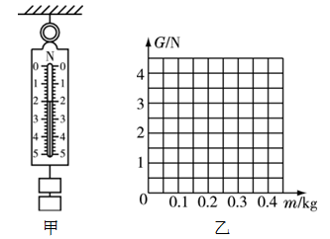
跟踪练习
4.地球附近物体都受到重力，小考同学认为物体的重力大小与物体的质量有关，他用天平、钩码、弹簧测力计进行了探究。
（1）如图甲是他第2次测量中弹簧测力计的读数，该弹簧测力计的量程是____________N，分度值是____________N，请将此时弹簧测力计的示数填入下表的空格处。
（2）请你根据表格中的实验数据，在图乙中作出重力随质量变化的图像。
（3）由图像可知：物体的重力跟物体的质量成__________。
（4）若干年后，小考在我国建成的太空站工作时，你认为他用同样的器材__________（选填“能”或“不能”）完成该探究。
0～5
0.2
如图所示
次数 | 1 | 2 | 3 | 4
质量$m$/kg | 0.1 | 0.2 | 0.3 | 0.4
重力$G$/N | l |  | 3 | 4
2
正比
不能

Slide 14
四、滑动摩擦力
例5 在研究摩擦力时，小明同学用一块各侧面光滑程度完全相同的木块，在同一水平桌面上进行了三次实验。如图所示，当用弹簧测力计水平拉木块做匀速直线运动时，弹簧测力计三次示数F₁、F₂和F₃的大小关系为（ ）
A．$F_{1}＝F_{2}＞F_{3}$ B．$F_{1}>F_{2}＞F_{3}$ C．$F_{2}>F_{1}＞F_{3}$ D．$F_{1}<F_{2}=F_{3}$
【解析】因为滑动摩擦力的大小跟压力大小和接触面的粗糙程度有关，而前两次实验压力大小和接触面的粗糙程度相同，改变了接触面积的大小，滑动摩擦力不变，即$F_{1}＝F_{2}$。第一、三次实验在压力大小和接触面粗糙程度一定时，用滚动代替滑动，减小了滑动摩擦力的大小，所以$F_{1}＞F_{3}$，综合上面两种情况可得：$F_{1}＝F_{2}＞F_{3}$。
【答案】A

Slide 15
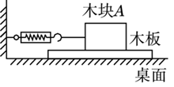
跟踪练习
5. 为了测量木块A在水平木板上运动时所受滑动摩擦力的大小，小红设计了如图所示的实验装置。小红将弹簧测力计一端固定，另一端钩住木块$A$，木块$A$下面垫一块长木板。实验中小红拉着长木板沿水平地面向右运动，当弹簧测力计示数稳定时，下列说法中正确的是（ ）
A．木块A相对于桌面是运动的
B．木板必须在桌面上做匀速直线运动
C．木块A所受的滑动摩擦力的方向水平向左
D．弹簧测力计的示数等于木块A所受的滑动摩擦力的大小
D

Slide 16
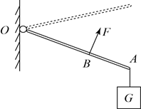
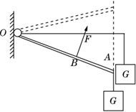
五、杠杆的平衡条件
例6 如图所示，轻质杠杆OA可绕固定点O转动，A处挂一重物G， 处有一个始终垂直于OA的拉力 ，使杠杆缓慢地向图中虚线位置移动的过程中，关于拉力F的说法正确的是（ ）
A．先变小后变大 B．先变大后变小
C．一直增大 D．保持不变
【解析】如图所示，将杠杆缓慢地由最初位置拉到水平位置时，动力臂不变，阻力不变，阻力臂变大，根据杠杆平衡条件$F_{1}L_{1}=F_{2}L_{2}$可知，动力逐渐变大。将杠杆从水平位置拉到最终位置时，动力臂不变，阻力不变，阻力臂变小，根据杠杆平衡条件$F_{1}L_{1}=F_{2}L_{2}$可知，动力逐渐变小。综上分析可得，$F$先变大后变小。故选B。
答案：B

Slide 17
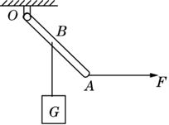
跟踪练习
6.如图所示，轻质杠杆一端通过铰链与墙链接，中点处悬挂一重物 G，另一端因水平方向 F 的作用而被缓慢抬起。在此过程中F的大小及力臂的变化是（ ）
A．变大 变大 B．变大 变小
C．变小 变大 D．变小 变小
B

Slide 18
六、滑轮的应用
例7 工厂为了搬运一个笨重的机器进车间，某工人设计了如图所示的四种方案（机器下方的小圆表示并排放置的圆形钢管的截面），其中最省力的方案是（ ）
【解析】在以上四种情况中，B、C、D都将物体与地面之间的滑动摩擦变为滚动摩擦，减小了物体与地面之间的摩擦力，而A没有，所以首先可以排除A。
在B中使用的是定滑轮，只能改变力的方向不能省力，其所用力的大小与D是一样的。都等于物体与地面之间的滚动摩擦力。
在C中使用的是动滑轮，动滑轮能够省一半的力，所以，此时的拉力等于物体与地面之间滚动摩擦力的一半。所以此时所用的力最小，即最省力。
综上分析，故选C。
答案：C

Slide 19
跟踪练习
7.（多选）如图所示，重为60N的物体A，在10N的拉力作用下，物体在水平路面上以1m/s的速度做匀速直线运动6s（绳子和滑轮重不计），则 （ ）
A．物体A与水平路面间的摩擦力为120 N
B．物体A与水平路面间的摩擦力为20N
C．在6s内绳子自由端移动了12 m
D．在6s内绳子自由端移动了18 m
BC

Slide 20
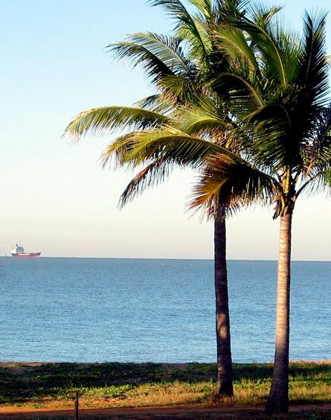
再见

